Slide 1
Ε’ Δημοτικού Français Unité 6 – Ενότητα 6 Je suis Grec – Είμαι Έλληνας
Όνομα Εκπαιδευτικού
Σχολείο

Slide 2
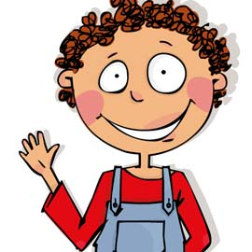
Bonjour! Je m’appelle Kostas et je suis grec.

Slide 3
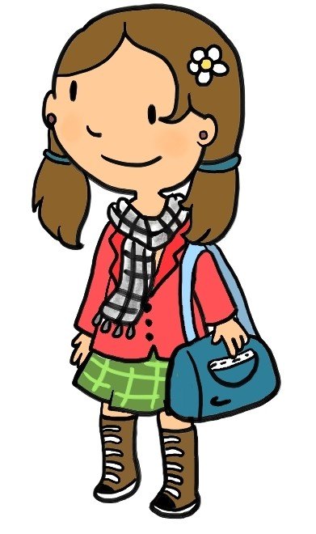
Moi, c’est Anne et je suis grecque aussi.

Slide 4
Je suis français. Et toi? Tu es française aussi?
Oui, je suis française comme toi.

Slide 5
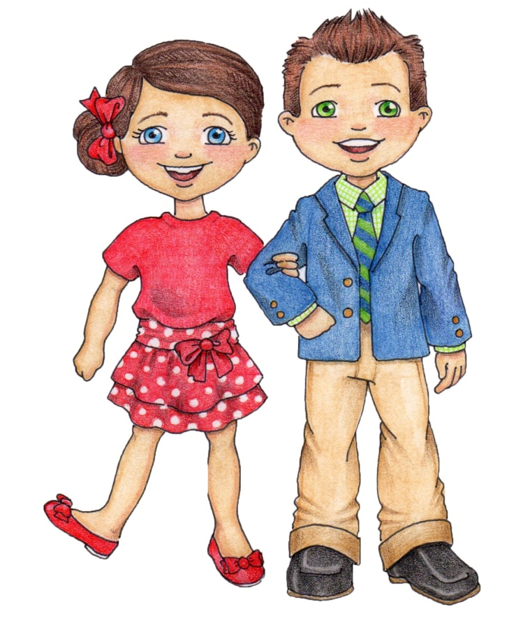
Il est espagnol.
Elle est espagnole.

Slide 6
Nous sommes anglaises.

Slide 7
Vous êtes allemands comme nous?

Slide 8
Ils sont italiens.
Elles sont italiennes.

Slide 9
Le verbe “être”
je suis
tu es
il / elle est
nous sommes
vous êtes
Ils / elles sont

Slide 10
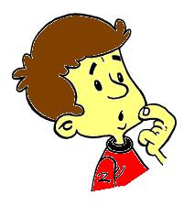
Για να σχηματίσουμε το θηλυκό των επιθέτων που δηλώνουν εθνικότητα προσθέτουμε ένα –e . Εξαίρεση το επίθετο grec → grecque και italien → italienne.
Για να σχηματίσουμε τον πληθυντικό προσθέτουμε ένα –s στον αρσενικό ή στον θηλυκό τύπο. Π.χ. espagnol → espagnols . Oι εθνικότητες που τελειώνουν σε –s στον ενικό αριθμό παραμένουν ίδιες. Π.χ. anglais → anglais

